Slide 1
HUMAN ANATOMIE PRÜFUNGSMATERIAL 2017

Slide 2
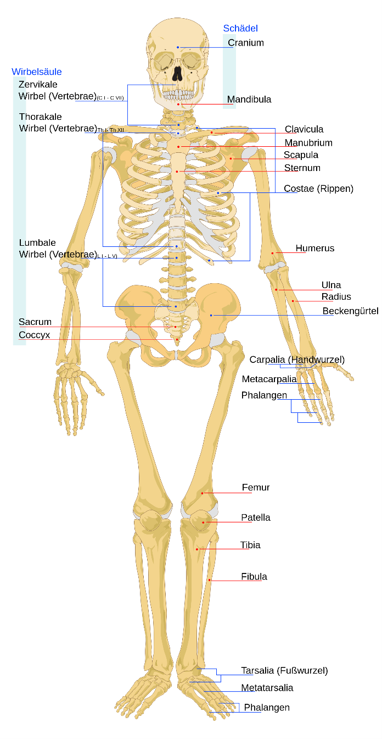

Slide 3
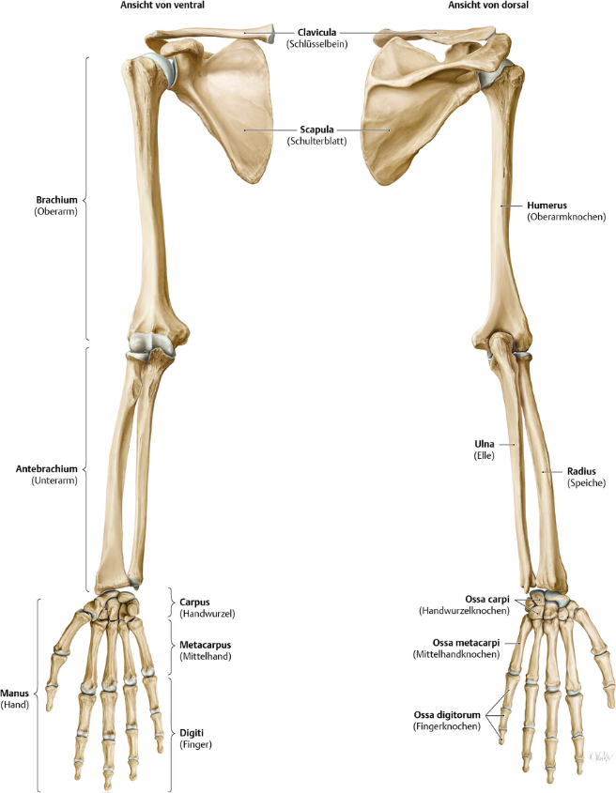

Slide 4
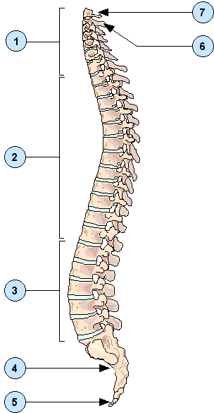
Atlas
Vertebrae
cervicales
Axis
Vertebrae
thoracales
Vertebrae
lumbales
Sacrum
Os coccygis

Slide 5
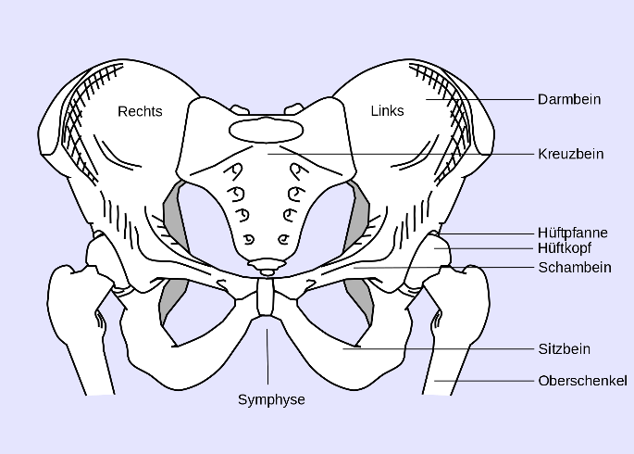
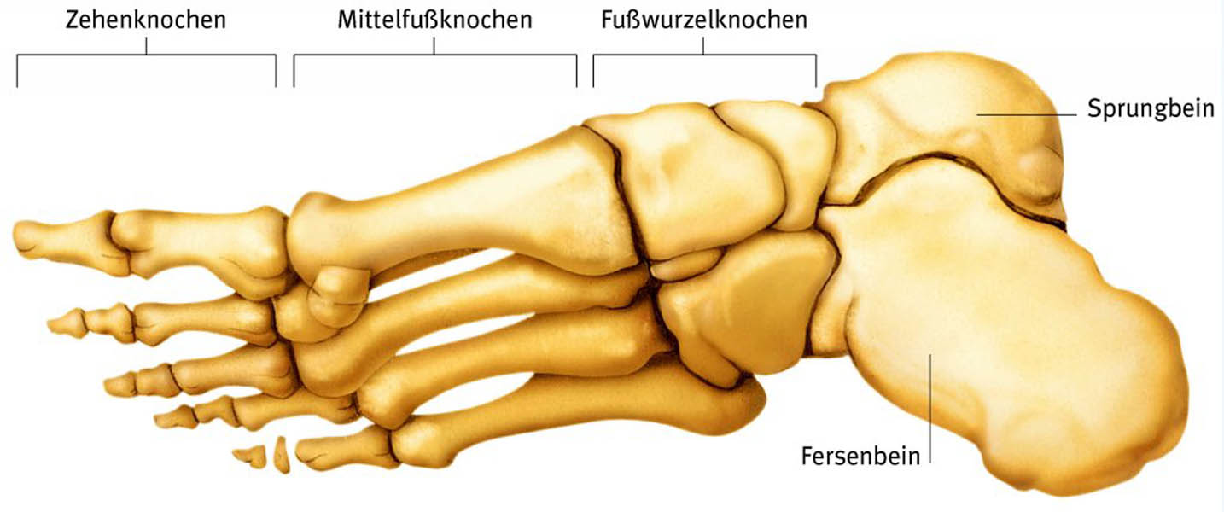

Slide 6
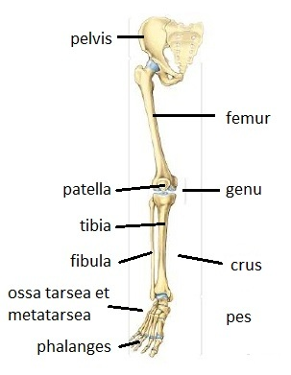

Slide 7
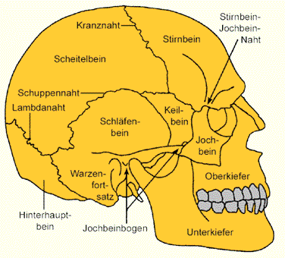
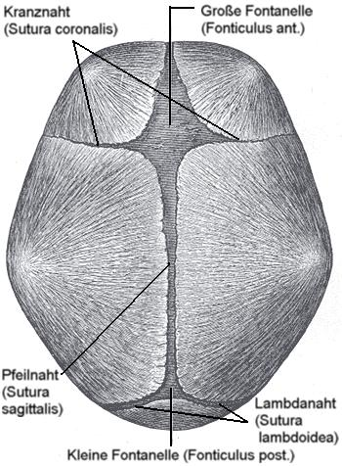
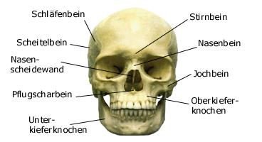

Slide 8
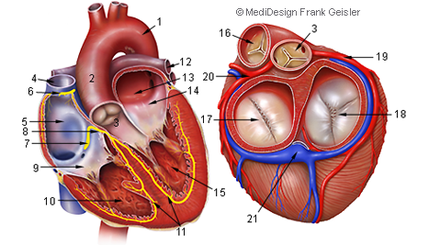
Eröffnetes Herz von vorn und Schnitt entlang der Ventilebene:
1 = Aortenbogen, 2 = Aorta, 3 = Taschenklappe der Aorta,
4 = obere Hohlvene, 5 = rechter Vorhof, 6 = Sinusknoten,
7 = AV-Knoten, 8 = His-Bündel, 9 = Vorhof-Kammer-Öffnung,
10 = rechte Kammer, 11 = rechter und linker Kammerschenkel,
12 = Lungenvenen, 13 = linker Vorhof, 14 = Einströhmbahn
der linken Kammer, 15 = linke Kammer, 16 = Taschklappe
der Lungenarterie, 17 = linke Segelklappe,
18 = rechte dreizipflige Segelklappe, 19 = rechte Kranzarterie,
20 = linke Kranzarterie, 21 = Sinus coronarius

Slide 9
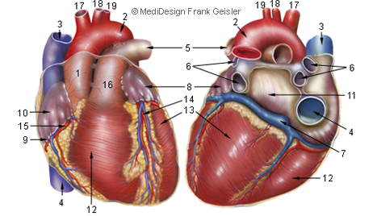
Vorderfläche und Rückfläche des Herzens:
1 = Aorta, 2 = Aortenbogen, 3 = obere Hohlvene,
4 = untere Hohlvene, 5 = linke Lungenschlagader,
6 = Lungenvenen,
7 = Sinus coronarius mit den zuführenden Venen,
8 = linkes Herzohr, 9 = rechtes Herzohr,
10 = rechter Vorhof, 11 = linker Vorhof,
12 = rechte Kammer, 13 = linke Kammer,
14 = vorderer Ast der linken Herzkranzarterie,
15 = rechte Herzkranzarterie,
16 = Lungenschlagader, gemeinsamer Stamm,
17 = Arm-Kopf-Arterie, 18 = linke Kopfschlagader,
19 = linke Armschlagader

Slide 10
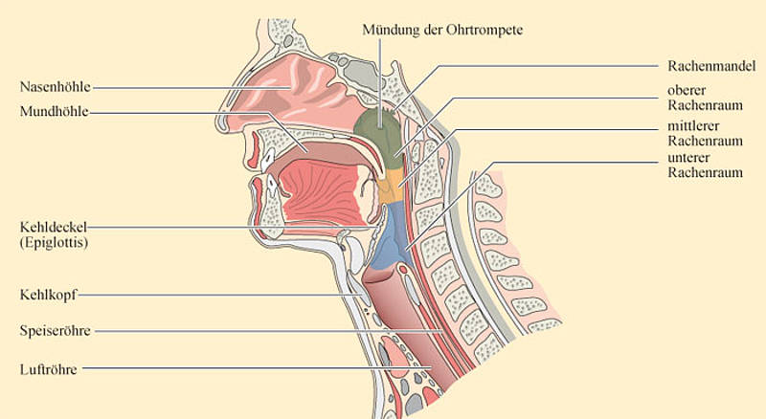

Slide 11
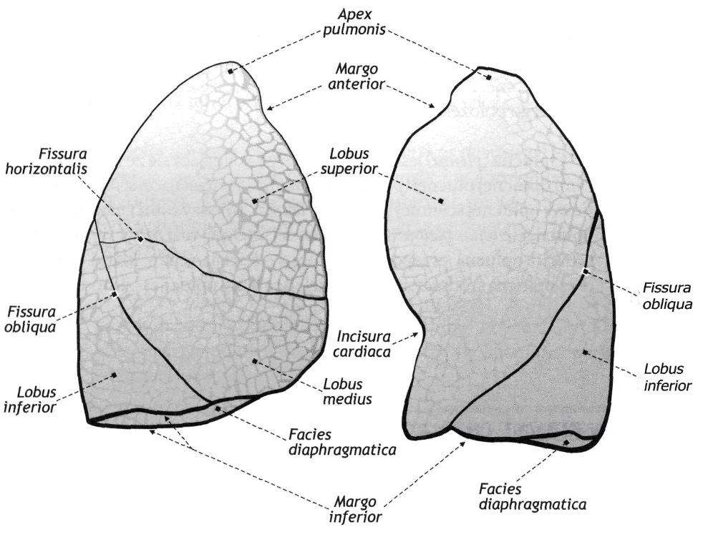
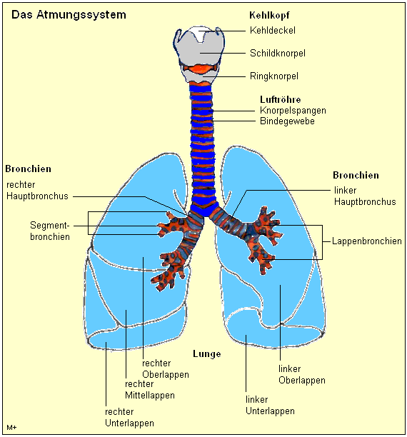

Slide 12
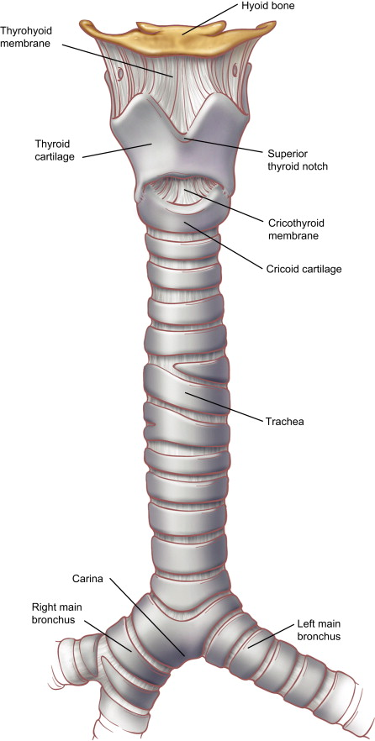
Os hyoideum
Membrana
thyrohyoidea
Incisura
thyroidea
superior
Cartilago
thyroidea
Ligamentum
cricothyroideum
Cartilago
cricoidea
Trachea
Bronchus principalis sin.
Carina
Bronchus principalis dext.

Slide 13
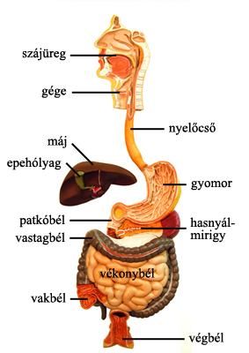
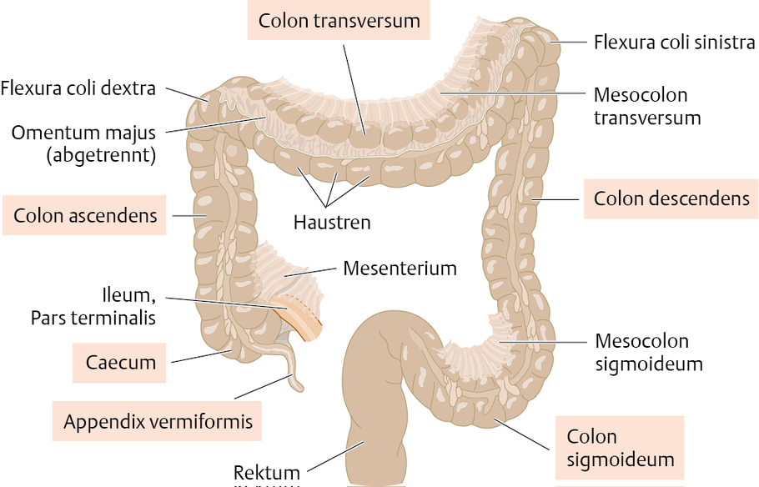
Cavum oris
Larynx
Hepar
Oesophagus
Vesica fellea
Gaster
Duodenum
Pancreas
Colon
transversum
Cecum
Rectum

Slide 14
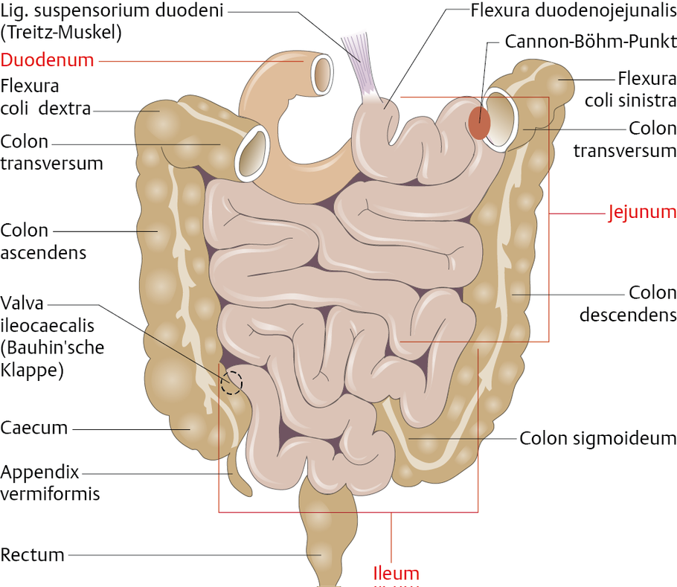

Slide 15
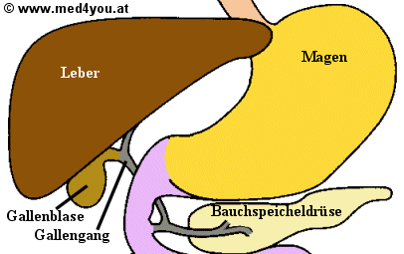
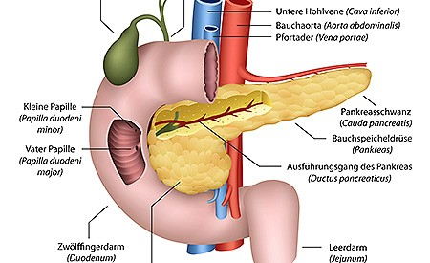

Slide 16
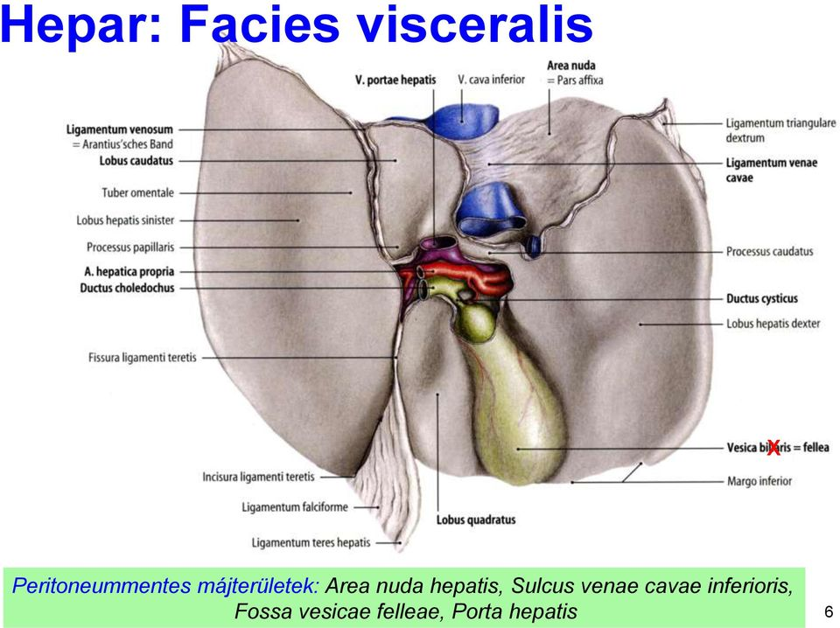
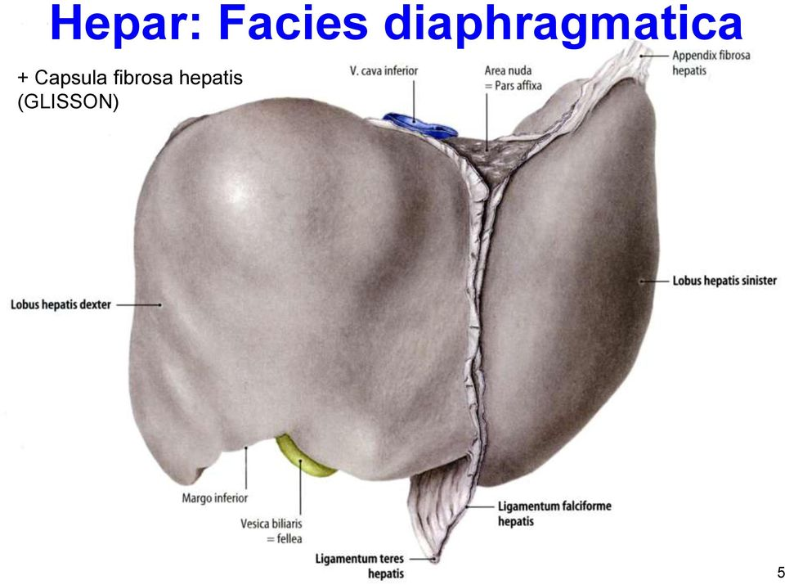

Slide 17
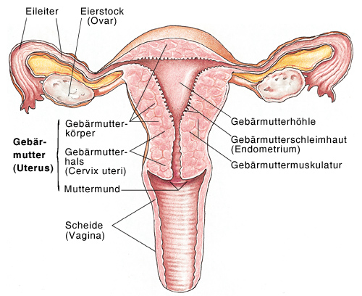
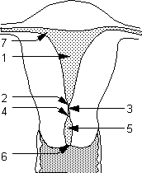
1. Cavum uteri,
2. Ostium uteri internum anatomicum,
3. Canalis isthmi,
4. Ostium uteri internum histologicum,
5. Canalis cervicis uteri,
6. Ostium uteri externum,
7. Ostium uterinum tubae uterinae.

Slide 18
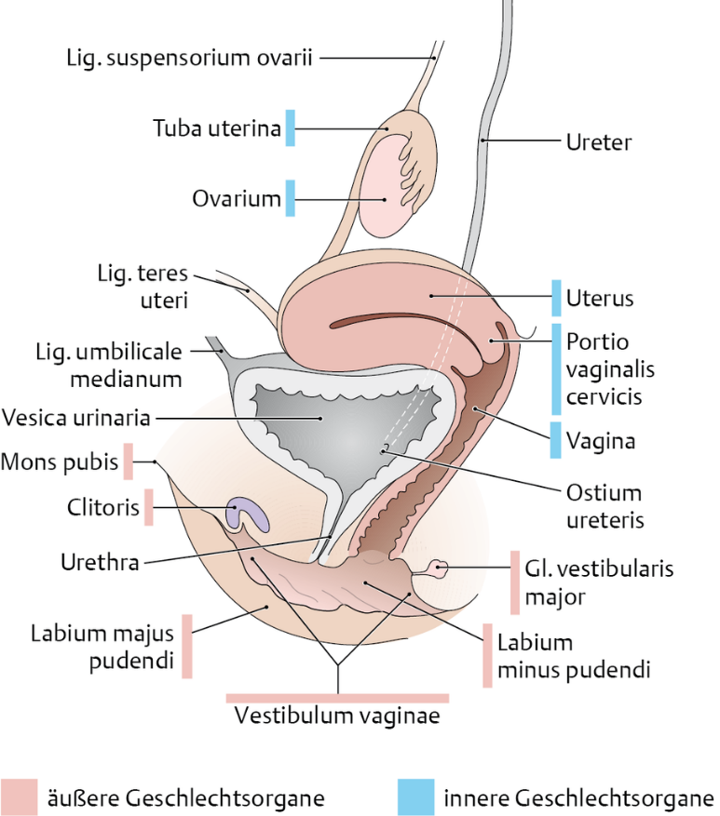
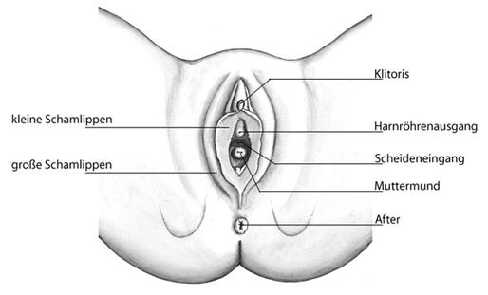

Slide 19
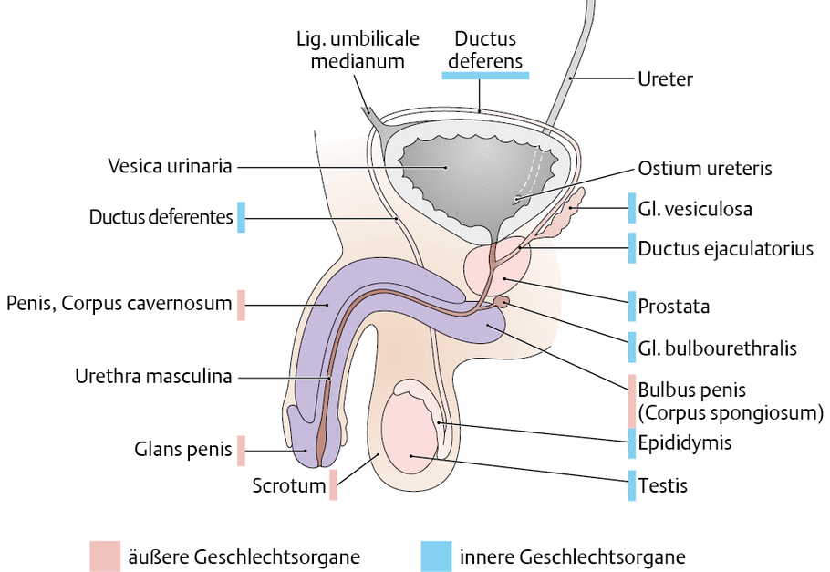
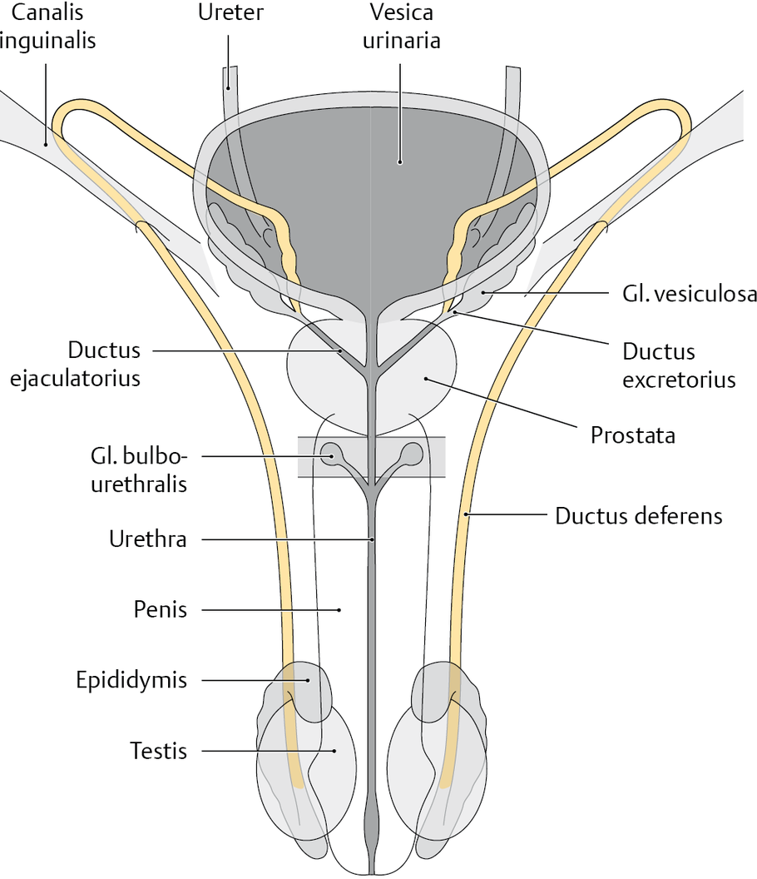

Slide 20
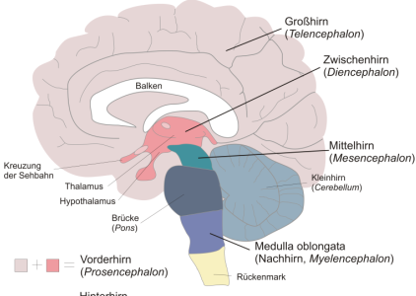
corpus callosum
chiasma
opticum
Medulla spinalis

Slide 21
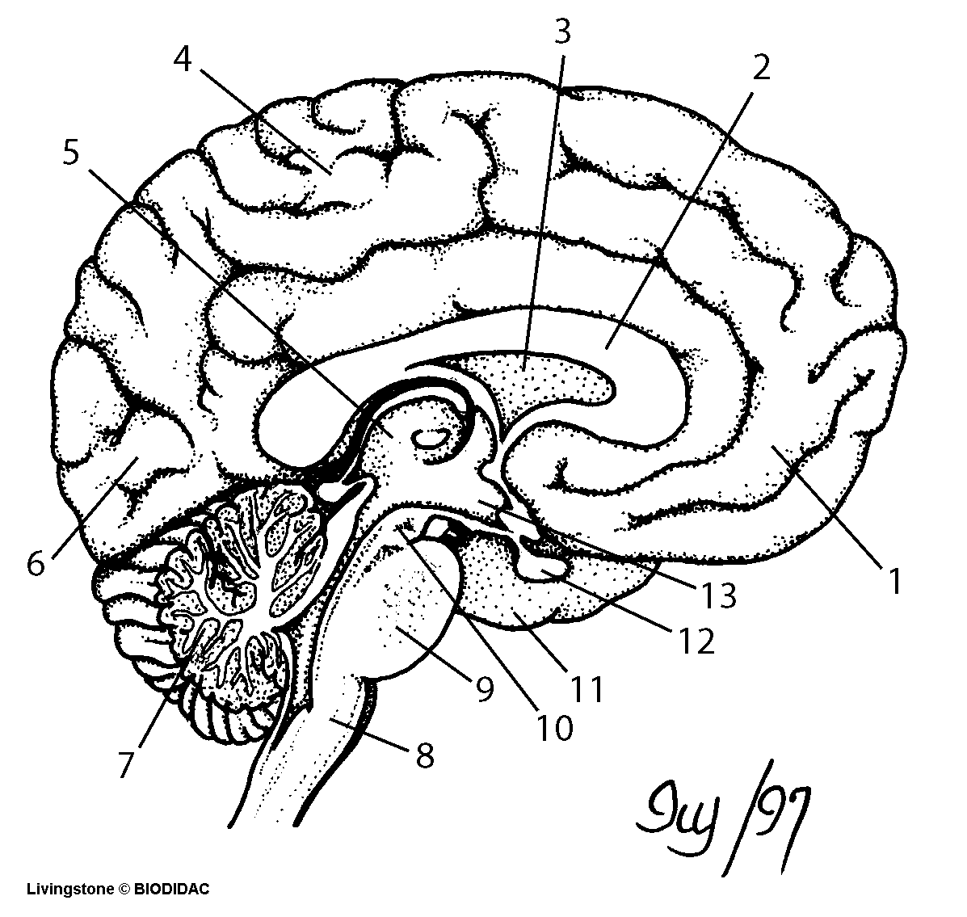
1=lobus frontalis, 2=corpus callosum, 3=ventriculus 4= lobus parietalis,
5=thalamus, 6=lobus occipitalis , 7=cerebellum, 8=medulla oblongata,
9=pons, 10=mesencephalon, 11= lobus temporalis, 12 hypophysis,
13=hypothalamus

Slide 22
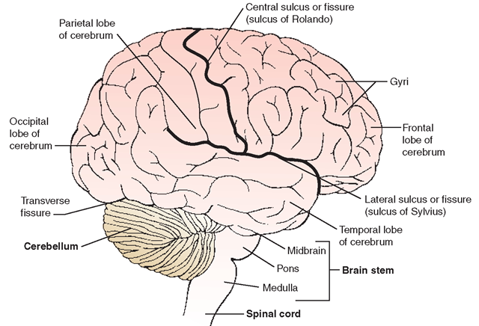
Gyrus postcentralis
Gyrus praecentralis
Lobus
parietalis
Sulcus centralis
Lobus
occipitalis
Lobus
frontalis
Fissua transversa
Sulcus lateralis
Lobus temporalis
Mesencephalon
Agytörzs
Medulla spinalis

